Slide 1
第5章 类的继承

Slide 2
本章知识点
继承的概念和作用
子类的声明
类成员修饰符与继承的关系
理解父类和子类的关系，在子类中使用父类成员(方法)
继承机制下，对象创建的过程(构造方法的使用,super调用)
子类对父类方法的重写(super调用)

Slide 3
5.1.1 继承的概念
代码复用的手段
“is-a” 关系: 类之间是继承的关系
“has-a”关系: 类之间是组合的关系
继承：从已有的类中派生出新的类。
新的类能吸收已有类的数据属性和行为
并能扩展新的能力
举例：商品

Slide 4
5.1.1 继承的概念
父类是子类的一般化，子类是父类的特例化(具体化)。
父类也称为超类或基类。
parents/super/base
父 类 | 子 类
学生 | 研究生、大学生、小学生
形状 | 三角形、圆、矩形
雇员 | 教师、医生、职员
交通工具 | 轿车、卡车、公交车
水果 | 苹果、梨、桃、桔
父类
超类/基类
子类
child/derived

Slide 5
5.1.1 继承的概念
继承分类
单继承：一个子类最多只能有一个父类。
多继承：一个子类可有两个以上的父类。
Java类只支持单继承，而接口支持多继承。Java多继承的功能则是通过接口方式来间接实现的。

Slide 6
5.1.2 继承的实现
子类定义的一般格式
[类修饰符] class 子类名 extends 父类名{
成员变量定义；
成员方法定义；
}
在子类的定义中，用关键字extends来明确指出它所继承的父类。

Slide 7
5.1.2 继承的实现
【例5-1】通过继承Person类派生DeliveryMan类。
快递公司的不同职工
职工Person
快递员 DeliveryMan
数据成员配送区域deliveryArea
获取配送区域方法getDeliveryArea()
获取快递员信息方法getInfo()
判断某区域是否在配送范围内方法
isArrived()

Slide 8
5.1.2 继承的实现
package chap5.example.ex1;
import java.util.Date;
public class Person {
private String id;
private String name;
private Date birthday;
public String getId() {
return id;
}
public Person() {
}
public Person(String id, String name, Date birthday) {
super();
this.id = id;
this.name = name;
this.birthday = birthday;
}
public void setId(String id) {
this.id = id;
}
public String getName() {
return name;
}
public void setName(String name) {
this.name = name;
}
public Date getBirthday() {
return birthday;
}
public void setBirthday(Date birthday) {
this.birthday = birthday;
}
}

Slide 9
5.1.2 继承的实现
package chap5.example.ex1;
public class DeliveryMan extends Person {
//新增属性
private String[] deliveryArea;
//新增方法
public void setDeliveryArea(String[] deliveryArea) {
this.deliveryArea = deliveryArea;
}
public String getInfo(){//拼写快递员信息字符串
String str = getId()+","+getName()+"\n配送范围:";
int i;
for(i=0; i<deliveryArea.length-1; i++){//除最后一个外，都有一个逗号
str+=deliveryArea[i]+",";
}
return str+deliveryArea[i];
}

Slide 10
5.1.2 继承的实现
public boolean isArrived(String area){//检查area是否在配送范围
for(String d: deliveryArea){
if(d.equalsIgnoreCase(area)){
return true;
}
}
return false;
}
}

Slide 11
5.1.2 继承的实现
package chap5.example.ex1;
public class Test {
public static void main(String[] args) {
DeliveryMan ds = new DeliveryMan();
//从父类继承的方法
ds.setId("007");
ds.setName("Bang");
//子类新增方法
ds.setDeliveryArea(new String[]{"南锣鼓巷","烟袋斜街","雨儿胡同","帽儿胡同","黑芝麻胡同"});
System.out.println("快递员信息:"+ds.getInfo());
if(ds.isArrived("方家胡同")){
System.out.println("欢迎光临，可以配送至方家胡同");
}else{
System.out.println("对不起，不能配送至方家胡同");
}
}
}

Slide 12

5.1.2 继承的实现
要区分“存在”与“可见”之间的关系
private的成员与其他成员一样都被继承到子类中（是存在的），只是它们不能被子类直接使用而已（不可见）。

Slide 13
5.1.3 类成员的访问控制
成员访问控制修饰符在继承中的性质
public、private、package、protected
父类的public成员可以在父类中使用，也可以在子类使用。程序可以在任何地方访问public父类成员。
父类的private成员仅在父类中使用，在子类中不能被访问。
父类的protected成员可在子类被访问，无论子类与父类是否存储在同一个包下。
父类的package成员可在同一包的类中被访问。

Slide 14
5.1.3 类成员的访问控制
子类从父类继承成员时，父类的所有public、protected、package成员，在子类中都保持它们原有的访问修饰符。
例如，父类的public成员成为子类的public成员。父类的protected成员也会成为子类的protected成员。
子类只能通过父类所提供的非private方法来访问父类的private成员。

Slide 15
5.1.3 类成员的访问控制
类A成员的 访问控制符 | 类A对类A成员 的访问权限 | 第三方类对类A成员 的访问权限 |  | 子类B对类A成员 的访问权限
 |  | 与A同包 | 与A不同包 | 与A同包 | 与A不同包
public | √ | √ | √ | √ | √
protected | √ | √ | × | √ | √
默认(package) | √ | √ | × | √ | ×
private | √ | × | × | × | ×

Slide 16
5.1.3 类成员的访问控制
【例5-2】分析同包下无继承关系的类之间成员的访问控制权限。
package chap5.example.access;
public class C {
public int a=1;
protected int b=2;
int c=3;
private int d=4;
public int getD(){return d;}
}
package chap5.example.access;
public class AccessDemo {
public static void main(String[] args) {
C coo = new C();
System.out.println(coo.a);
System.out.println(coo.b);
System.out.println(coo.c);
//System.out.println(coo.d);
System.out.println(coo.getD());
}
}

Slide 17
5.1.3 类成员的访问控制
【例5-3】分析不同包下子类对父类成员的访问控制权限。
package chap5.example.access.sub;
public class C {
public int a;
protected int b;
int c;
private int d;
public int getD(){return d;}
}
package chap5.example.access;
import chap5.example.access.sub.C;
public class AccessDemo extends C{
public void getInfo(){
System.out.println(a); System.out.println(b); System.out.println(c); System.out.println(d);
}
}

Slide 18
5.2 重写父类方法
子类扩展父类，大多数以父类为基础增加新的成员。
重写父类方法也是普遍存在的。
子类重写父类的方法是以面向对象的角度看待客观世界的合理表现。
子类重写父类的方法是实现面向对象多态性的必备条件，提升程序的扩展性和可维护性。

Slide 19
5.2.1 重写及其意义
【例5-4】定义Animal类的子类Bird，并重写它的move()方法。
public class Animal {
public void move(){
System.out.println("我可以move...");
}
}
public class Bird extends Animal{
public void move(){
System.out.println("我可以在天空飞翔.....");
}
public static void main(String[] args){
Bird bird = new Bird();
bird.move(); //输出"我可以在天空飞翔....."
}
}

Slide 20
5.2.1 重写及其意义
方法的重写遵循“两同两小一大”的规则
“两同”：方法名称相同、形参列表相同
“两小”
子类方法返回值类型≤父类方法返回值类型
子类方法抛出的异常≤父类方法抛出的异常
“一大”：子类方法的访问权限≥父类方法的访问权限
重写方法时不能改变方法的static或非static性质。
如果子类定义了一个与父类相同的private方法，并不是重写，而是重新定义了一个方法。

Slide 21
5.2.2 Object类与重写toString()方法
Object类：Java中所有类的父类，定义和实现了Java系统下所有类的共同行为，所有的类都是由这个类继承、扩充而来的。
Object类中定义了9个方法
clone() --protected
finalize() --protected
toString() –-public
equals() –-public
hashCode() –-public
notify() –-public final
notifyAll() –-public final
wait() –-public final
getClass() –-public final

Slide 22
5.2.2 Object类与重写toString()方法
public String toString()
toString()方法是对对象的文字描述，返回一个对象的字符串描述：全名@hashCode编码
自动调用Bird类从Object继承来的toString()方法，打印一个对象的字符串描述。
Bird bird = new Bird();
System.out.println(bird)
Chap5.example.override.Bird@1fc4bec

Slide 23
5.2.2 Object类与重写toString()方法
【例5-5】在DeliveryMan类中重写toString方法。
public class DeliveryMan extends Person {
private String[] deliveryArea;
……
public String toString(){
String str = getId()+","+getName()+"\n配送范围:";
int i;
for(i=0; i<deliveryArea.length-1; i++){//除最后一个外，都有一个逗号
str+=deliveryArea[i]+",";
}
return str+deliveryArea[i];
}
}

Slide 24
5.2.2 Object类与重写toString()方法
【例5-5】在DeliveryMan类中重写toString方法。
public class Test {
public static void main(String[] args) {
DeliveryMan dm = new DeliveryMan();
dm.setId("007");
dm.setName("Bang");
dm.setDeliveryArea(new String[]{"南锣鼓巷","烟袋斜街","雨儿胡同","帽儿胡同","黑芝麻胡同"});
System.out.println("快递员信息:"+dm);
}
}

Slide 25
5.2.3 调用父类被重写的方法
如果子类重写了父类的方法，则子类默认调用自己重写过的方法。那么如何调用父类的同名方法？
使用super调用从父类继承到的数据成员或方法（同名）。
this与super不能出现在static方法中。

Slide 26
5.2.3 调用父类被重写的方法
【例5-6】利用super调用父类的同名方法。
public class Animal {
public void move(){
System.out.println("我可以move...");
}
}
public class Bird extends Animal{
public void move(){
super.move(); //调用父类的move()方法
System.out.println("我可以在天空飞翔.....");
}
public static void main(String[] args){
Bird bird = new Bird();
bird.move(); //输出"我可以move…我可以在天空飞翔....."
}
}

Slide 27
5.2.4 Object类的clone()方法与对象的复制
【例5-7】在Student类中重写Object的clone()方法，实现Student对象的深复制。
Object类中的clone()方法的访问修饰符是protected，所以不能用下面的方式复制对象。

Slide 28
5.2.4 Object类的clone()方法与对象的复制
Test类相对于Student类来讲，身份是“第三方类”（既不是Student类本身，也不是Student的子类）
clone()方法来自于Object，与Test不同包，所以Test没有权利访问Student从Object继承来的protected修饰的方法。
public class Student {
private String name;
private int age;
public Student() {}
public Student(String name, int age) {
this.name = name;
this.age = age;
}
}
public class Test {
public static void main(String[] args){
Student stu1 = new Student("Lucy",15);
Student stu2 = null;
try {
//此句报错
stu2 = (Student)stu1.clone();
} catch (CloneNotSupportedException e) {
e.printStackTrace();
}
……
}
}

Slide 29
5.2.4 Object类的clone()方法与对象的复制
public class Student implements Cloneable{ // implements Cloneable表示实现Cloneable接口
private String name;
private int age;
……
public Object clone(){ //重写Object类的clone()方法
Student stu = null;
try {
stu = (Student)super.clone(); //调用Object类的clone()功能完成复制
} catch (CloneNotSupportedException e) {
e.printStackTrace();
}
return stu;
}
}

Slide 30
5.2.4 Object类的clone()方法与对象的复制
public class Test {
public static void main(String[] args){
Student stu1 = new Student("Lucy",15);
Student stu2 = (Student)stu1.clone();
System.out.println(stu1);
System.out.println(stu2);
}
}

Slide 31
5.2.4 Object类的clone()方法与深、浅复制
浅复制
"001"
"001"
"zhang"
"zhang"
"teacher1"
"teacher1"
……
……
"001"
"zhang"
堆内存
堆内存

Slide 32
5.2.4 Object类的clone()方法与深、浅复制
深复制
"001"
"001"
"teacher1"
"zhang"
"zhang"
……
"teacher1"
……
"teacher1"
"001"
"zhang"
……
堆内存
堆内存

Slide 33
5.2.4 Object类的clone()方法与深、浅复制
【例】向Student中组合一个Teacher类的引用成员。
实现深复制时，如果对象中包含引用成员，则该引用成员所属类也需要重写clone()方法。在复制对象时，再单独复制引用成员所指对象。

Slide 34
浅复制
请思考下面代码的运行结果是什么？
public class Test {
public static void main(String[] args){
Teacher teacher = new Teacher("Grace");
Student stu1 = new Student("Lucy",15, teacher);
Student stu2 = (Student)stu1.clone();
stu1.getTeacher().setName("Kenzo");
System.out.println("stu1:"+stu1);
System.out.println("stu2:"+stu2);
}
}

Slide 35
深复制
代码改进如下：
public class Teacher implements Cloneable{
……
public Object clone(){//重写clone方法
Teacher tea = null;
try {
tea = (Teacher)super.clone();
} catch (CloneNotSupportedException e) {
e.printStackTrace();
}
return tea;
}
}

Slide 36
深复制
public class Student implements Cloneable{
……
public Object clone(){
Student stu = null;
try {
stu = (Student)super.clone();
} catch (CloneNotSupportedException e) {
e.printStackTrace();
}
//复制引用成员所指对象
this.teacher = (Teacher)stu.getTeacher().clone(); return stu;
}
}

Slide 37
5.3 子类对象的构造
继承下的构造方法的调用次序
子类构造方法在执行自己的任务之前，将显式地(通过super引用)或隐式地(调用父类默认的无参数构造方法)调用其直接父类的构造方法。
类似地，如果父类派生于另一个类，则要求父类的构造方法调用上一级类的构造方法，依此类推。调用请求中，最先调用的一定是Object类的构造方法。
创建对象的过程：先父后子。

Slide 38
5.3.1 子类对象的构造过程
New Circle();
输出：
Shape()...
Ellipse()...
Circle()...
【例5-8】已知圆Circle→椭圆Ellipse→形状Shape的继承关系，查看Circle对象构建的过程。
public class Shape {
private String name;
public Shape() {
System.out.println("Shape()...");
}
……
}
public class Ellipse extends Shape{
private double a; //短轴
private double b; //长轴
public Ellipse() {
System.out.println("Ellipse()...");
}
……
}
public class Circle extends Ellipse{
public Circle() {
System.out.println(" Circle()...");
}
}
为了避免错误，父类中至少定义一个
无参的构造方法。

Slide 39
5.3.2 super与this调用构造方法
子类不会继承父类的构造方法，但是子类可以调用父类的构造方法
如同一个类的构造方法可以用this()调用自己的重载构造方法一样。
子类调用父类构造方法使用super()完成。

Slide 40
5.3.2 super与this调用构造方法
构造方法调用的过程
（1）子类构造方法的第一行使用super()显式调用父类的构造方法，编译系统根据super的实参列表调用对应的父类构造方法。
（2）子类构造方法的第一行使用this()显式调用本类重载的构造方法，编译系统根据this的实参列表调用对应的本类构造方法。执行本类另一个构造方法时会显式或隐式地调用父类的构造方法。
（3）如果子类构造方法中既没有super调用，也没有this调用，系统会在执行子类构造方法前隐式调用父类无参的构造方法。

Slide 41
5.3.2 super与this调用构造方法
package chap5.example.ex8;
public class Shape {
private String name;
public Shape() {
super();
System.out.println("Shape()...");
}
public Shape(String name) {
super();
this.name = name;
System.out.println("Shape(String)...");
}
public double getArea() {
return 0;
}
}

Slide 42
5.3.2 super与this调用构造方法
package chap5.example.ex8;
public class Ellipse extends Shape{
private double a; //短轴
private double b; //长轴
public Ellipse() {
super();
System.out.println("Ellipse()...");
}
public Ellipse(String name) {
super(name);
System.out.println("Ellipse(String)...");
}
public Ellipse(String name, double a, double b) {
this(name);
this.a = a;
this.b = b;
System.out.println("Ellipse(String,double,double)...");
}｝

Slide 43
5.3.2 super与this调用构造方法
package chap5.example.ex8;
public class Circle extends Ellipse{
public Circle() {
super();
System.out.println("Cicle()...");
}
public Circle(String name, double r) {
super(name,r,r);
System.out.println("Circle(String,double)...");
}
public double getArea(){
return Math.PI*getA()*getB();
}
}

Slide 44
5.3.2 super与this调用构造方法
package chap5.example.ex8;
public class Test {
public static void main(String[] args) {
// new Circle();
new Circle("大圆",100);
}
}
Shape(String)...
Ellipse(String)... Ellipse(String,double,double)...
Circle(String,double)...

Slide 45
5.4 Java修饰符
5.4.1 final修饰符
final修饰类时，类不能被继承
final修饰方法时，方法不能被重写
final修饰变量时，变量只能被赋值一次

Slide 46
5.4.1 final修饰符
1．final类
final修饰的类不能有子类。像java.lang.String、java.lang.Math等就是final类，不能被继承，它们的方法禁止被重写。
2．final方法
final修饰的方法不能被重写，例如java.lang.Object类中的getClass()方法。Object类是一定会被继承的（它是所有类直接或间接的父类），但是Java不希望子类重写这个方法，所以使用final把它保护起来。
3．final变量
无论final修饰哪种变量，无论这种变量在何处被赋初值，final变量的赋值永远只能有一次。
final成员变量
final局部变量
final方法参数

Slide 47
5.4.1 final修饰符
package chap5.example.finaldemo;
public final class FinalClass {
}
//class Foo extends FinalClass{
//
//}

Slide 48
5.4.1 final修饰符
package chap5.example.finaldemo;
public class FinalField {
final String defineInitStr = "在定义时赋初值";
final static String staticInitStr;
final String initStr;
final String constructorInitStr;
static{
staticInitStr="在静态代码块中赋初值!";
}
{
initStr="在构造代码块中赋初值!";
}
public FinalField(String constructorInitStr) {
this.constructorInitStr = constructorInitStr; //在构造方法中赋初值
}

Slide 49
5.4.1 final修饰符
public void changeFinalField(){
// defineInitStr="a"; //编译错
// staticInitStr="b"; //编译错
// initStr="c"; //编译错
// constructorInitStr="d"; //编译错
}
public static void main(String[] args) {
FinalField ff = new FinalField("在构造方法中赋初值");
}
}

Slide 50
5.4.1 final修饰符
package chap5.example.finaldemo;
public class FinalLocalVariable {
public void test(final String paraStr){
// paraStr = "在方法内部禁止对final参数再次赋值...";
final String innerStr = "定义时赋初值...";
final String str;
str="使用前赋初值...";
System.out.println(paraStr);
System.out.println(innerStr);
System.out.println(str);
}
public static void main(String[] args) {
new FinalLocalVariable().test("调用方法时对final参数赋初值");
new FinalLocalVariable().test("再次调用方法时对final参数赋初值…");
}
}

Slide 51
5.4.2 Java修饰符之间的关系
 | public | protected | 默认 | private | static | final
类 | √ |  | √ |  |  | √
数据成员 | √ | √ | √ | √ | √ | √
方法成员 | √ | √ | √ | √ | √ | √
局部变量 |  |  |  |  |  | √

Slide 52
5.5 继承和组合
继承允许根据其他类的实现来定义一个新类，这种生成子类的复用通常被称为白箱复用（Whitebox reuse）。“白箱”是相对可视性而言，在继承方式中父类的内部细节对子类可见，所以称为白箱。
组合是类继承之外的另一种复用选择，新的更复杂的功能通过组合对象来获得，这种复用被称为黑箱复用（Blackbox reuse），被组合的对象的内部细节是不可见的，对象只以“黑箱”的形式出现（被组合的对象必须定义了良好的数据访问接口）。

Slide 53
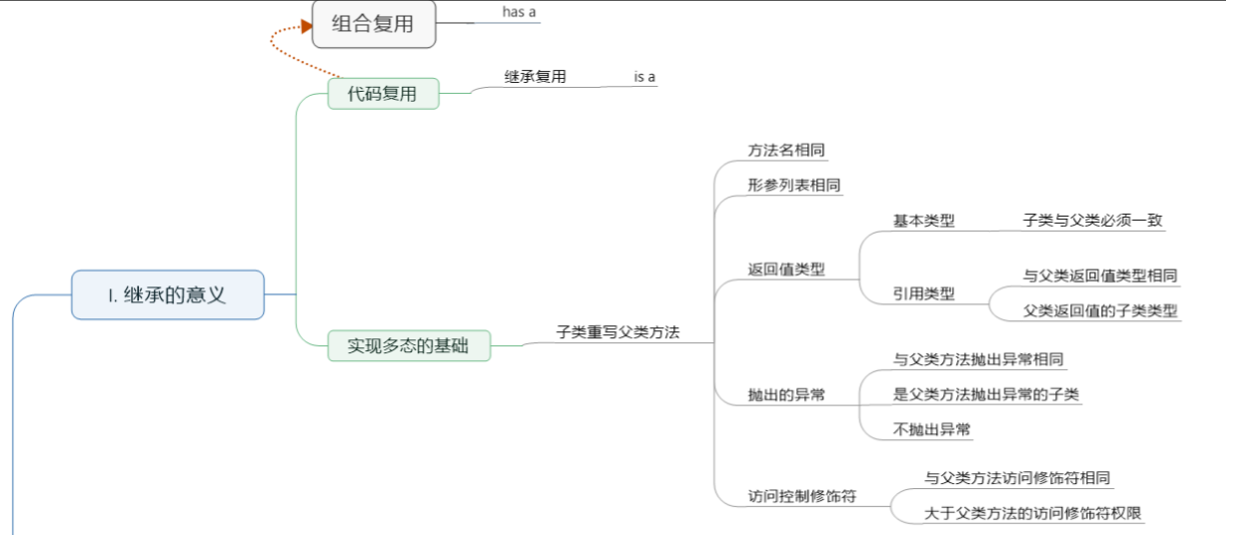
本章思维导图

Slide 54
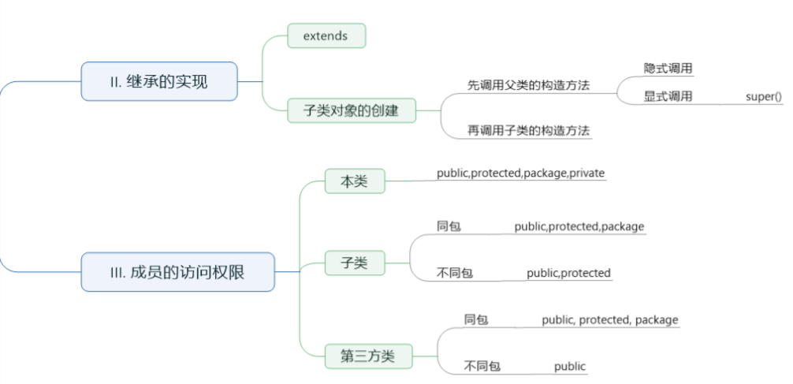
本章思维导图

Slide 55
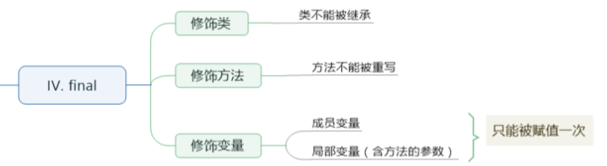
本章思维导图

Slide 56
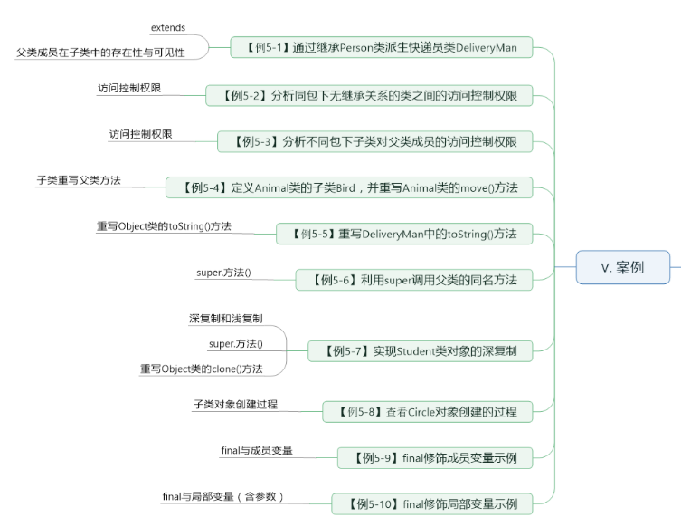
本章思维导图

